Slide 1
JORNADA INTERNACIONAL DE DERECHO DEPORTIVO SOCIEDADES ANONIMAS DEPORTIVAS

Slide 2
Resumen ejecutivo
El objeto de este trabajo es la realización de un estudio detallado sobre la SAD como figura jurídica de estructuración de clubes de fútbol, analizando la situación en Sudamérica, Europa (las big 5) y EEUU, contemplando los lugares donde hay regulación y los que no, las diferencias normativas, características de la SAD y sus diferencias con las asociaciones sin fines de lucro, la obligatoriedad o no, las limitaciones a la propiedad como la regla 50+1 alemana, la SAD como alternativa a los TPO y finalmente la situación de los clubes multipropiedad.
El fin esencial de esta investigación es encontrar una respuesta razonada a la pregunta sobre si es necesario el desarrollo de esta figura en aquellos países donde no existe regulación al respecto, y en caso afirmativo, qué características debería revestir la misma para lograr un funcionamiento óptimo. El enfoque práctico de este trabajo está orientado principalmente a su desarrollo en la región sudamericana.

Slide 3
Introducción
Originalmente los clubes de fútbol han adoptado la figura de la Asociación Civil sin fines de lucro como la estructura jurídica adecuada para el desarrollo de su especial actividad a lo largo y ancho del mundo. Con el paso del tiempo y fundamentalmente con el crecimiento y globalización de las actividades económicas derivadas del Fútbol, dicha figura se vio paulatinamente desplazada por la SAD, aunque con cierta reticencia en la región sudamericana.
No obstante lo anterior, es posible percibir que Sudamérica está comenzando un proceso de fuertes cambios de paradigmas, donde la SAD parece estar tomando un reciente e inusitado interés, tal vez derivado de los efectos adversos que la pandemia del COVID-19 trajo aparejados, y facilitando la inversión extranjera como forma de mitigar los mismos.

Slide 4
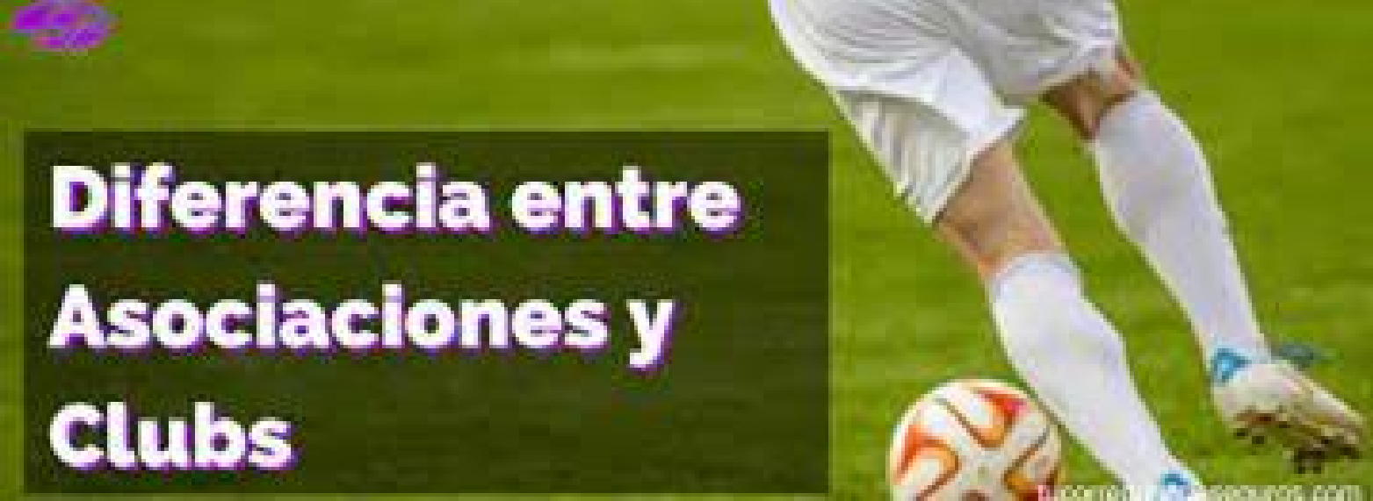
DIFERENCIAS ENTRE ASOCIACIONES CIVILES Y SADS
Fin no lucrativo: las asociaciones civiles están abocadas al desarrollo de su objeto social, en cambio, las Sados además de la búsqueda
deportiva buscan la obtención de un rendimiento económico
Aspecto Social: un club deportivo siendo una Asociación civil y sin fines de lucro está en manos de los socios que lo forman o que lo han
creado, las SADs se encuentran conformado por los propietarios, llamados accionistas que buscan la rentabilidad del negocio.
Órgano, toma de decisiones y remuneraciones: Asamblea de socios y una Junta Directiva que desempeñan gratuitamente sus cargos, así mismo, las decisiones son tomadas por los socios con derecho de participación y con igualdad de votos en la Asamblea, en las SADs tenemos las Juntas de Accionistas con votaciones de conformidad a sus participaciones accionarias y un Consejo de Administración elegido por los accionistas. Miembros posiblemente remunerados.
Responsabilidad de los miembros de la Junta Directiva y del Consejo de Administración: Los miembros de las asociaciones sin fines de lucro responderán mancomunadamente de los resultados económicos negativos, las SADs tienen un capital social que va responder por las deudas derivadas de la gestión administrativa del club con responsabilidad en los accionistas.
Otros: Sociedades Anónimas Deportivos si pueden cotizar en Bolsa.

Slide 5
REGULACION COMPARADA
Del análisis de las regulaciones existentes en Italia, Francia, Inglaterra, Alemania, Chile, Perú, Brasil, Argentina, Uruguay y EEUU podemos concluir que en todos ellos existe la posibilidad de que Clubes deportivos se estructuren a través de Sociedades de Capital, en algunos casos de manera obligatoria (España) en otras de manera opcional como por ejemplo Uruguay, salvo el caso de Argentina donde se encuentra expresamente prohibido tanto estatutaria como legalmente la aplicación de esta figura pudiendo únicamente estructurarse a través de Asociaciones Civiles sin fines de lucro.
Sin perjuicio de lo anterior esta presentación hará énfasis principalmente en los desarrollos normativos de Uruguay y España por ser 2 países con regulaciones de características bien diferenciadas, además asentadas en el tiempo.

Slide 6
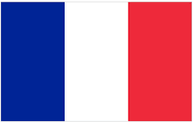
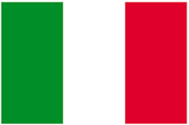
REGULACION COMPARADA.
(Particularidades de algunos países)
Francia: Code du Sport. La obligación de constituir una Sociedad se dará por la gestión de su actividad si reúne estos requisitos: afiliación a 1 Fed, organizar eventos deportivos
+1.200.000 euros y remuneración de deportistas +800mil euros. 3 formas de sociedades:
a) Sociedad Deportiva Unipersonal a Responsabilidad Limitada, Sociedad Anónima con objeto Deportivo y Sociedad Anónima Deportiva Profesional.
Italia: pionera en la legislación de SADs mediante la legge del 23/03/1981, entidades deportivas profesionales deberán constituir una sociedad deportiva pudiendo optar entre la forma de sociedad por acciones.
Inglaterra: libertad a la hora de elegir el tipo social para realizar 1 actividad deportiva profesional, que tiene 1 características importante: libertad de elección de la forma jurídica: ENTIDADES CON ANIMO DE LUCRO (cotizan en bolsa) ENTIDADES SIN ANIMO DE LUCRO.
Alemania: La Fed. en octubre de 1.998 permitió a los equipos de futbol ser SADs públicas o privadas, actualmente no existe una norma específica. Regla 50+1.

Slide 7
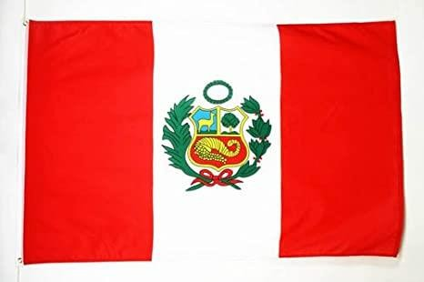
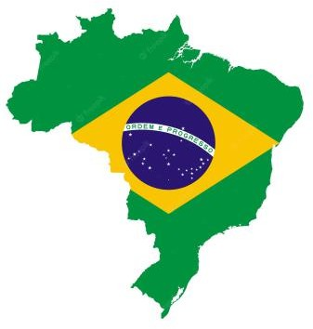
REGULACION COMPARADA.
(Particularidades de algunos países)
Chile: Aparición en el año 2.005 con la Ley Nro. 20.019 y desarrollada más aun con el Reglamento sobre organizaciones deportivas profesionales del 23 de mayo del 2.006. Las SADs poseen una única finalidad, el ánimo de lucro y como consecuencia, la realización de espectáculos deportivos y otras actividades derivadas de ella.
Perú: Aparición el 26 de enero de 2010 por intermedio de la Ley Nro.
29.504. Particularidad importante, la misma se encuentra destinada solo a clubes deportivos de futbol y no así en general para las demás.
Brasil: existen dos tipos principales la Sociedad Anónima y la Sociedad Limitada. Aparición de la Ley Nro. 8672/93 más conocida como ley Zico y la Ley Nro. 9615 conocida como Ley Pele. Actualmente, Ley Nro. 14.193 del 6/08/2021.

Slide 8
INTRODUCCIÓN
La Ley del Deporte 10/1990 (Ley del Deporte Española) introdujo la obligación de adoptar dicha figura para aquellos clubes que participen de competiciones profesionales, posteriormente el RD 1251/1999 sobre SADs apareció para regular dicha figura. En lo no regulado se aplica la Ley de Sociedades de Capital.
SOCIEDADES ANONIMAS DEPORTIVAS EN EL FUTBOL ESPAÑOL
Dichas normas surgen en un contexto de gran crisis económica de los
clubes, de forma a facilitar el saneamiento de los mismos,
así como buscar mecanismos de responsabilidad jurídica y económica de los clubes y mejorar la transparencia. Sin embargo, la Disposición Adicional Séptima exceptúa de la obligación de transformación en SAD a los clubes de la temporada 1985-1986 que hubiesen obtenido en todas ellas un saldo patrimonial neto de carácter positivo.

Slide 9
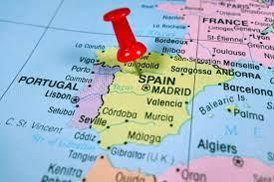
Principales características de Derecho Español
la SAD en el
Constitución e inscripción en registros deportivos.
Objeto Social Único.
Accionistas.
Capital.
Administración.
Beneficios Fiscales

Slide 10
Las SAD como alternativa de TPO
El marco jurídico aplicable en materia de SAD parece constituir la vía válida y segura para cumplir las expectativas de ambas partes. En primer lugar, porque existirá la posibilidad de que los clubes puedan beneficiarse de la inyección de capital por parte de los inversores, devenidos en accionistas de las SAD, contribuyendo a la subsistencia y subsiguiente progreso de los clubes. Y en segundo lugar, porque los inversores tendrán la garantía de que su inversión podrá ser eventualmente recuperada, a través del goce de su derecho a cobrar sus correspondientes utilidades, provenientes del desarrollo del objeto social de la SAD, entre cuyos ingresos encontramos los provenientes de los derechos económicos derivados de los derechos federativos de los jugadores.
En otras palabras, mediante la utilización de la estructura societaria mencionada, los inversores pasarán a ser titulares indirectos de los derechos económicos de los jugadores, por virtud de ser accionistas de la SAD que detenta la titularidad de los derechos federativos de los cuales los anteriores se derivan.
© Copyright Universidad Europea. Todos los derechos reservados

Slide 11
La situación de los clubes multipropiedad
En la actualidad, nos encontramos con una tendencia marcada de grandes conglomerados o grupos empresariales que poseen la titularidad de distintos clubes de fútbol en el mundo. Este fenómeno ha ido creciendo paulatinamente, hasta volverse un negocio, hoy en día, en alza en la industria futbolística.
Entendemos que dicho modelo de negocio busca que el grupo en cuestión se beneficie del semillero de los clubes formadores, principalmente (aunque no excluyentemente) de países exportadores de jugadores, mediante la proliferación de cesiones entre los distintos clubes del grupo, así como también mediante la obtención de los correspondientes instrumentos de recompensa a la formación (principalmente mecanismo de solidaridad) producto de las transferencias millonarias que eventualmente pudieran producirse. También encontramos posible que dichas estructuras puedan servir como formas alternativas de administración de los pasivos del conglomerado, en pos del cumplimiento del punto de equilibrio o break-even de las normas de fair-play financiero de la UEFA.
No obstante lo anterior, dadas las nuevas reglas de la FIFA restrictivas de las cesiones, así como las futuras modificaciones a las reglas del fair-play financiero de la UEFA, algunos de los puntos anteriormente mencionados estarían perdiendo relevancia.
© Copyright Universidad Europea. Todos los derechos reservados

Slide 12
Los dos conglomerados de clubes actualmente más importante a nivel mundial son:
City Football Group Manchester City (ING) New York City (EEUU) Melbourne City (AUS) Yokohama Marinos (JPN) Montevideo City Torque (URU) Girona (ESP) Sichuan Jiuniu (CHN) Mumbai City (IND) Lommel (BEL) Troyes (FRA). | Red Bull Leipzig (ALE) New York Red Bull (EEUU) Salzburgo (AUT) RB Bragantino (BRA) RB Brasil (BRA).
© Copyright Universidad Europea. Todos los derechos reservados

Slide 13
Conclusiones y propuestas finales
Libertad.
Inscripción.
Objeto social único.
Accionistas
Capital
Administración.
Aspecto Social.
Responsabilidad de los Administradores de las SAD.
Buena Gobernanza
Régimen Tributario
© Copyright Universidad Europea. Todos los derechos reservados
19

Slide 14
MUCHAS GRACIAS
LUCAS GALLUZZO
ALLAN CALVO
Ve más allá
© Copyright Universidad Europea. Todos los derechos reservados

